Slide 1
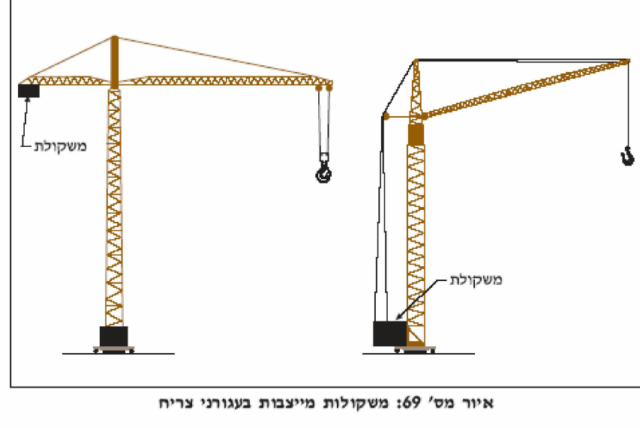
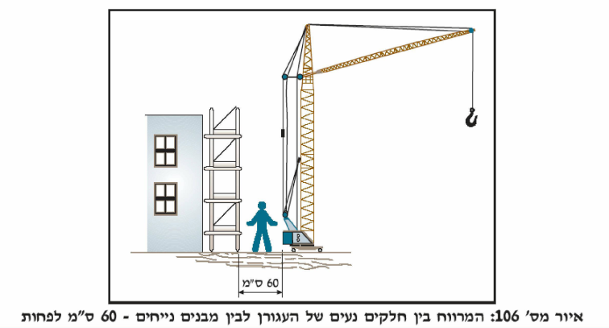
עגורן
רישום דגם עגורן צריח:
קיימת חובה לרשום עגורן צריח לפני הקמתו והפעלתו, יש לקבל אישור מהיצרן המעיד על דגם העגורן ולקבל תעודת רישום ממפקח עבודה ראשי.
את התעודה הרישום יש לצרף לפנקס העגורן.
לכל בקשה לרישום דגם יש לצרף את תוכניות העגורן כולל מפרטים.
רישום עגורן לאחר שינוי מבנה/ החלפת חלק אחר לא מאותו סוג – יש להגיש בקשה מחדש.
סווגי עגורנים:
אתר בניה | עגורן צריח | סוג א'
מנופי אבי | עגורן נייד | סוג ב'
במספנות | עגורן גשר עילי ועגורן שער | סוג ג'
משאיות | עגורן להעמסה עצמית | סוג ד'

Slide 2
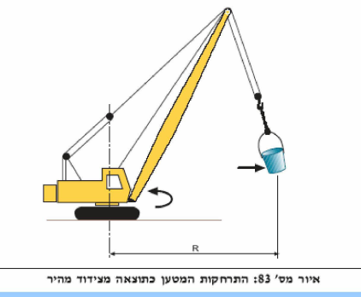
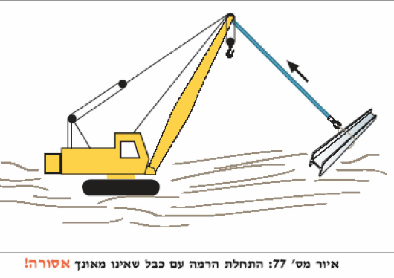
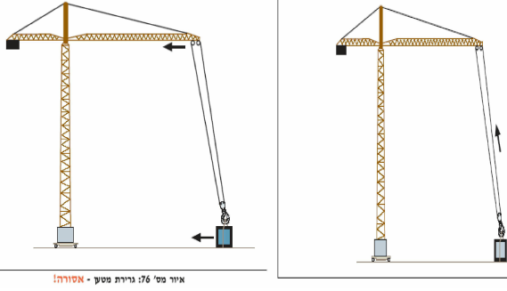
צידוד
גרירת מטען

Slide 3
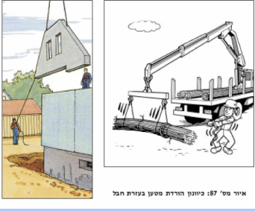
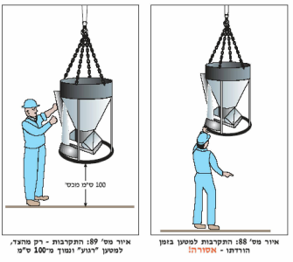
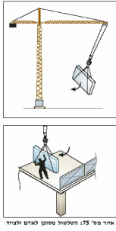
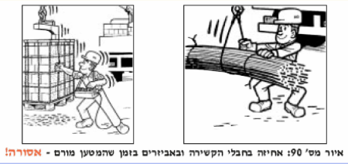
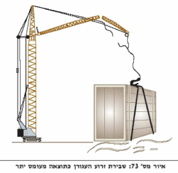
מטען מורם
טלטול מטען
אתת - הכוונה
הורדת מטען
עומס יתר

Slide 4
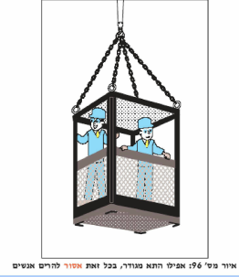
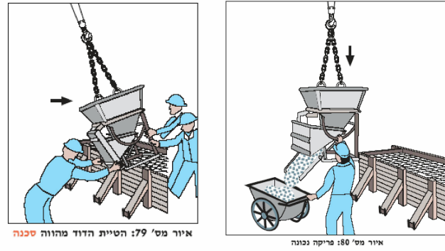
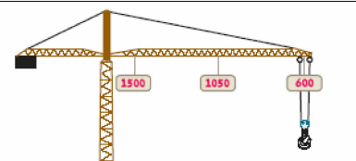
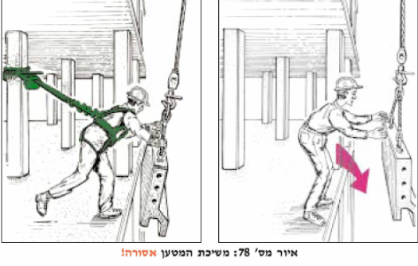
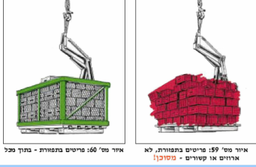
פריקה
הסעת/ הרמת אנשים בעגורן
סימון עומסי העבודה
משיכת מטען
העמסת חומר בתפזורת

Slide 5
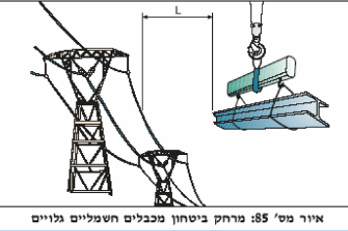
קרבה של מיתקן חשמל או קווי חשמל עיליים
תחום סכנה מחשמל – תחום מסביב למתקן החשמל על כל חלקיו בהתאם להנחיות הנ"ל:
אם המיתקן הוא מוליך תחת מתח של פחות מ- 22,000 וולט יהיה המרווח = 2 מטר.
אם המיתקן הוא מוליך תחת מתח של מעל 22,0000 וולט יהיה המרווח = 3 מטר.
אין להקים או להתקין או להפעיל עגורן כשהוא בתחום סכנה מחשמל אלא אם מיתקן החשמל או מוליכי החשמל מבודדים בידוד נאות או מגודרים בגידור הפרדה נאות למניעת מגע עם החשמל.
בעת הפעלה העגורן בקרבת חשמל מגודר האחריות בפעולה תהיה על העגורנאי.
הקמה או התקנה של עגורן בקרבת מיתן או מוליכי חשמל, האחריות תהיה על מבצע הבנייה.

Slide 6
מספר אתתים בבת אחת במקרה של העדר שדה ראייה

Slide 7
הפעלת עגון ומתן איתות:
עגורן/ אתת: עגורנאי/ אתת מוסמך (בהתאמה) או אדם שאינו עגורנאי/ אתת אם מלאו לו 18 שנה ופועל לצדו של עגורנאי/ אתת מוסמך בעל וותק של שנה לפחות.
רשות הסמכה לעגורנאים, מפעלי מכונות הרמה ואתתים:
מי שמפקח עבודה ראשי מינה אותו להסמיך עגורנאים ואתתים – לעגורנאים מסוג ג' ו- ד'.
רשם ציוד הנדסי להסמכת עגורנאים מסוג א' ו- ב'.
רשות הנמלים והרכבות להסכמת עגורנאים ואתתים בתחום פעולת הרשות בלבד.
ראש ענף ציוד ייעודי במפקדת קצין חימוש ראשי להסכמת עגורנאים להפעלת עגורניים של צה"ל בלבד.
שרות רפואי מוסמך לבדיקת עגורנאים ואתתים:
לשכת בריאות מחוזית או נפתית.
קופת חולים.
מוסד רפואי ששר העבודה בהסכמת שר הבריאות הסמיכו.
הסמכת עגורנאים ואתתים:
תנאי הסמכה לעגורנאים:
מלאו לו 18 שנים.
עגורנאים א' ו- ב' – עבד חודשיים רצופים בהדרכת עגורנאי מוסמך.
ערונאים ג' ו- ד' – עבד שבועיים בהדרכת עגרואני מוסמך.
נבדק בדיקה רפואית בידי רופא מורשה תוך 12 חודשים שקדמו לתאריך הבקשה.
עמד בהצלחה במבחן עיוני ומעשי (א' + ב' – מבחן בידי האגף להכשרה ופיתוח, ג' + ד' – בידי בוחן מאושר משרד העבודה).
רשאי להיבחן מי שיש לו תעודת סיום קורס הכשרת עגוראים או אדם שהוכיח שעבד כעגורנאי והוא בקיא בהפעלת עגורן.
עגורנאי שהוסמך לסוג א' + ב' – רשאי להפעיל עגורנים מסוג ג' + ד'.

Slide 8
בכל ההסמכות:
נדרש שהעגורנאי מלאו לו 18 שנה.
נבדק בדיקה רפואית - בידי רופא מורשה (של הגורמים המסומכים) – 12 חודשים טרם מועד הבקשה.
הרשות המסמיכה | תנאי הסמכה | דרישות עומס (בטון) | שימושי ב- | עגורן | סוג
רשם ציוד הנדסי להסמכת עגורנאים מי שהוסמך ל- א' + ב' יכול להפעיל גם ג' + ד' | עבר קורס עיוני ומעשי. עבד חודשיים בהדרכת עגורנאי מוסמך. נבחן בידי האגף להכשרה ופיתוח | 1-3 | באתר בניה | צריח | א
 |  | 2-9 | מנופי אבי | נייד | ב
מי שמפקח עבודה ראשי מינה אותו להסמיך עגורנאים | עבר קורס עיוני ומעשי. עבד שבועיים בהדרכת עגורנאי מוסמך. נבחן בידי מאושר משרד העבודה. | 3-12 | במספנות | גשר או שער | ג
 |  | 4 + ללא הגבלה | משאיות | להעמסה עצמית | ד
מפקח עבודה אזורי רשאי לפסול לתקופה מוגבלת או ללא תקופה מוגבלת עגונאי מוסמך או אתת מוסמך | עבדו במשך שבועיים במתן איתות בהשגחת אתת מוסמך | סיים בהצלחה קורס להכשרת אתתים עיוני ומעשי | מלאו לו 18 שנים נבדק בדיקה רפואית בידי רופא מורשה תוך 12 חודש לפני תאריך הבקשה | אתת מוסמך

Slide 9
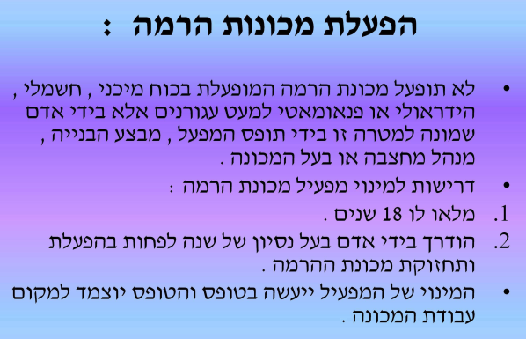
הפעלת עגורן צריח (חובת קיום חלק זה חלה על העגורנאי):
בכל יום לפני הפעלת העגורן יהיה על העגורנאי לערוך ביקורת יומית לנ"ל:
כל הבלמים.
מגבילי עומס יתר, בהעמסת משקולות מבחן.
התקני האזעקה למניעת עומס יתר.
המתגים הגובלים.
בדיקת ראייה למסילות עגורן שנע על מסילות ובדיקת ההתקנים להפעלת המתגים הגובלים לנסיעתו כולל הפגושות.
עגורן שנע על פסים תיבדק הצבתות הנאותה והבטוחה של העגורן.
פעם בשבוע תיערך ביקורת של העגורנאי בבדיקת ראיה כל כבל שהוא חלק מהעגורן.
אם נתגלה פגם או צורך לפועלת תחזוקה יש לרשום את הנ"ל בפנקס העגורן בחלק ג'.
העגורנאי יודיע על כך ל:
מנהל העבודה – בבנייה.
למבצע או נציגו – בבנייה הנדסית.
לתופש או נציגו – במפעל למוצרי בטון.

Slide 11
